Slide 1


Project :
Easy Claire
PRE PRODUCTION MEETING
Date. 2023.11.27

Slide 2
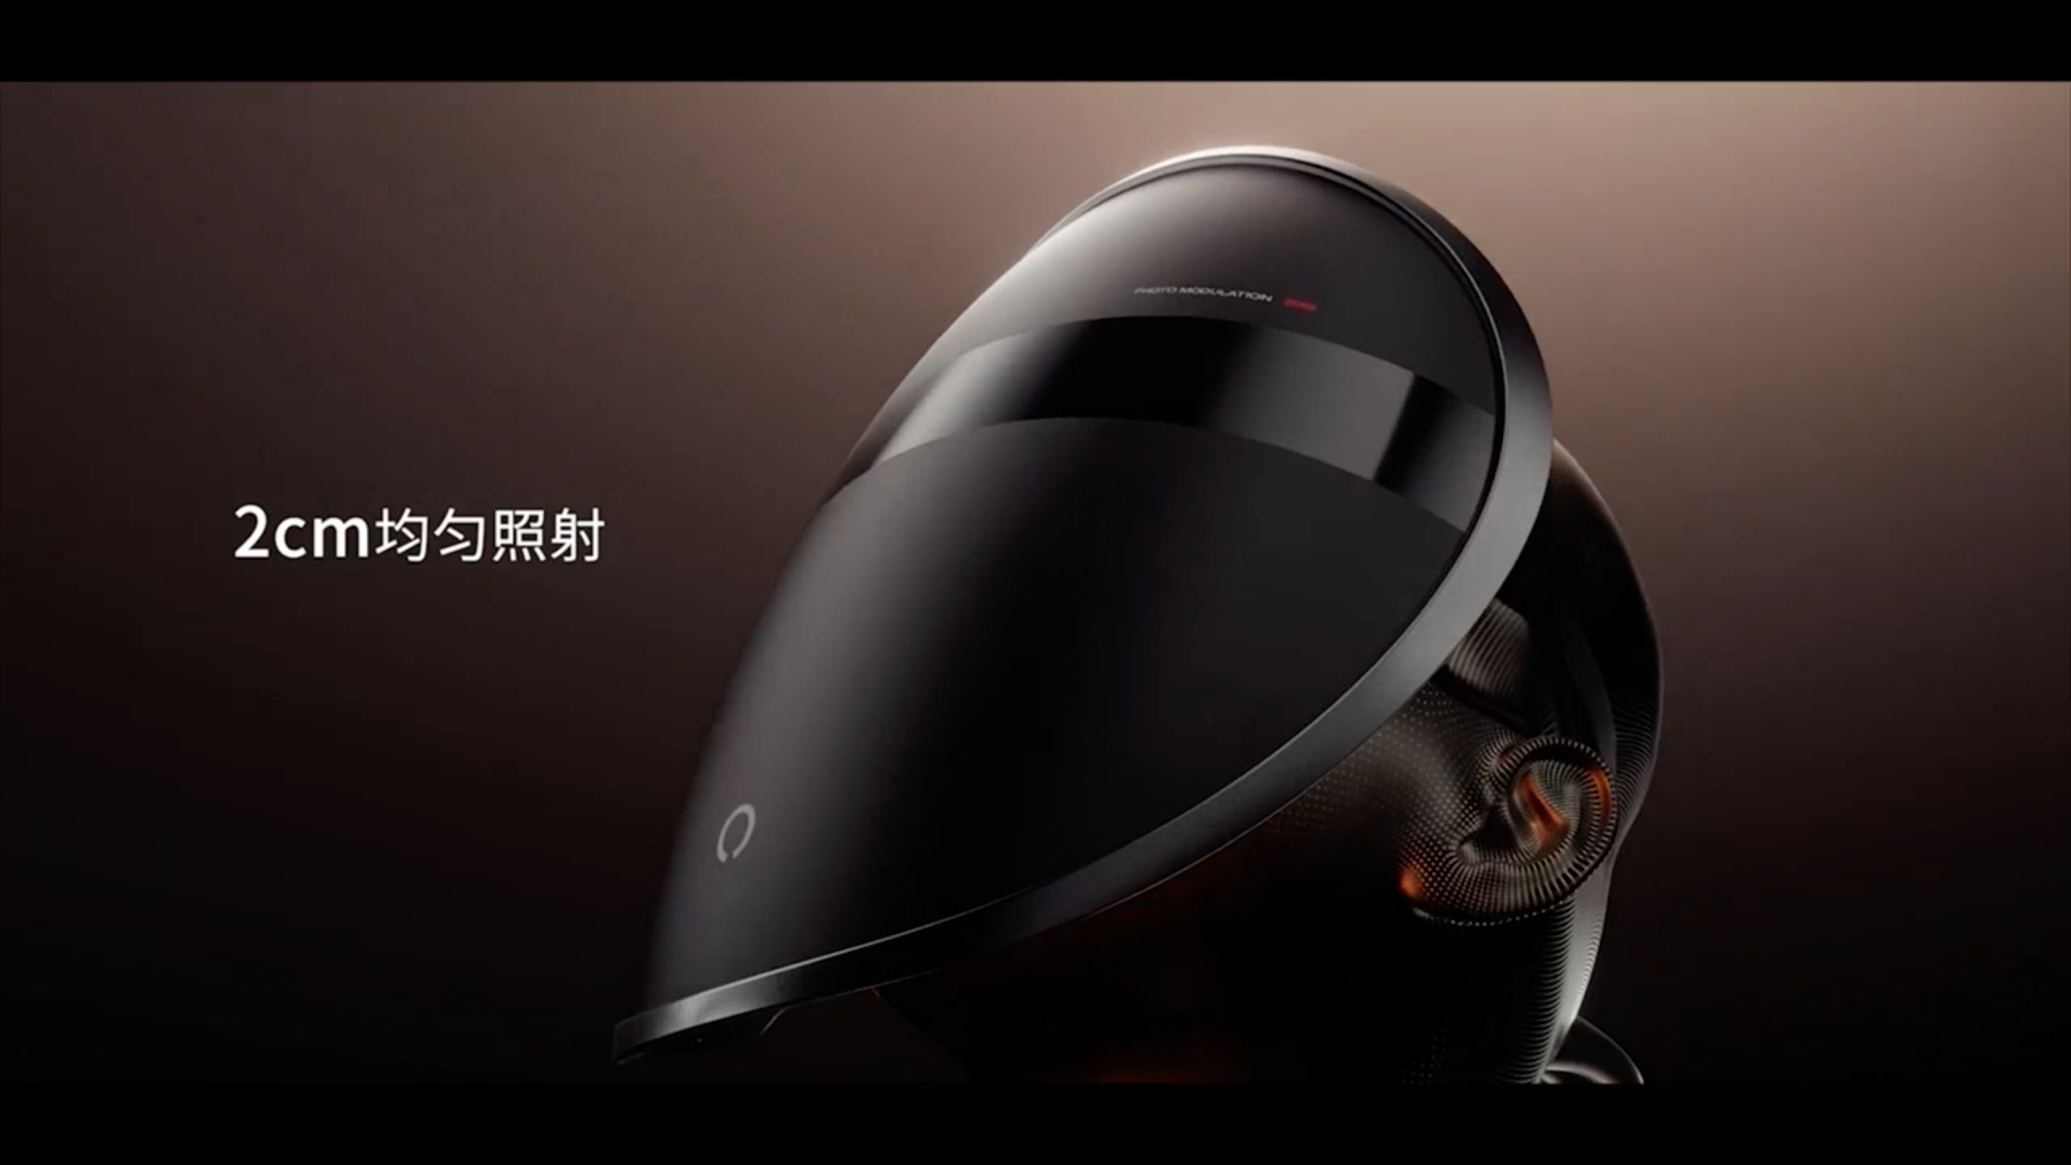
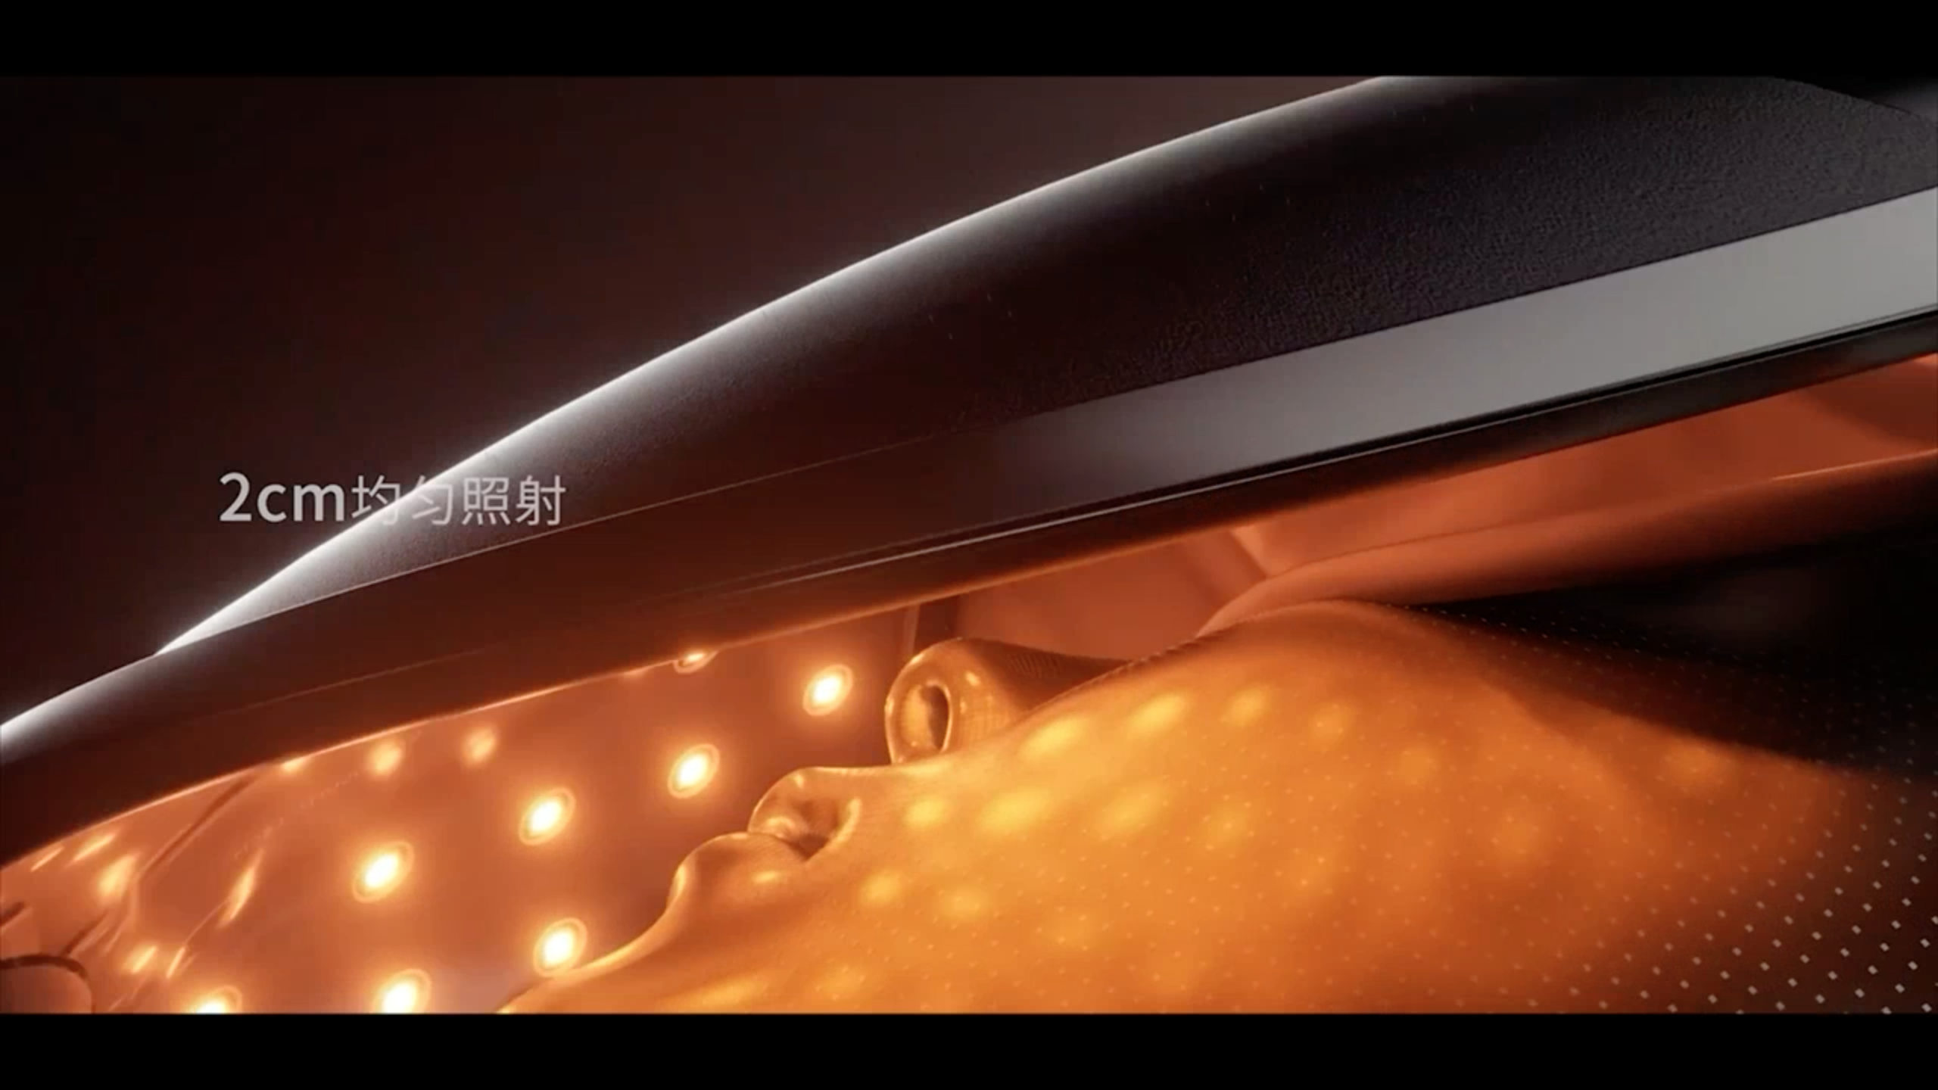
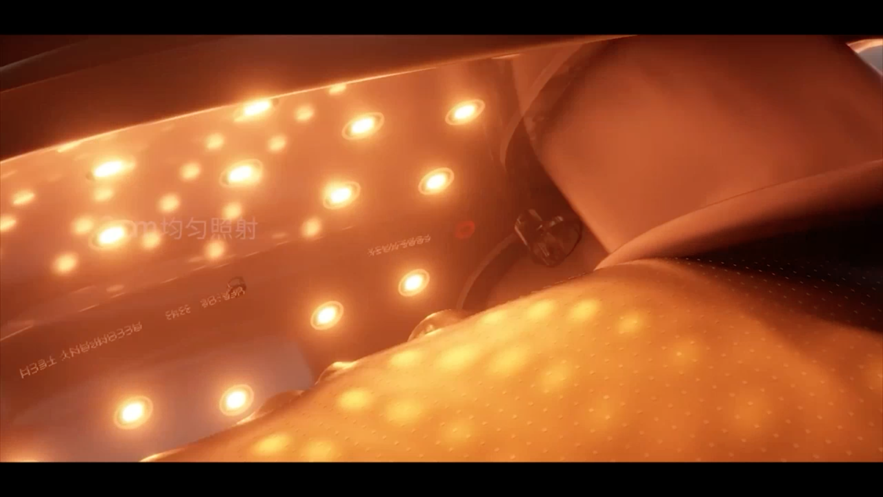
DIRECTOR’S CONTI
A 30”
이제 당신의 피부탄력을 위해
신경 쓰지 마세요.
S.E ) 이지클레어를 시작합니다.
FDA 승인 주름개선 의료기기
눈가 주름에 애쓰지 마세요.
자막) 적색광 적외선의 두 파장을 통해
피부탄력과 눈가주름 개선에 도움
자막) 식약처와 미국 FDA 승인 받은
눈가 주름개선 의료기기
쓰면 쓸 수록 피부탄력에 놀라고
눈가주름에 자신 있어지는 이지클레어가 있으니까.
이지클레어의 능력을 쓰세요
Alt
눈가 주름 개선 의료기기, 이지클레어
자막) 적색광 적외선의 두 파장을 통해. 피부탄력과 눈가주름 개선에 도움

Slide 3
DIRECTOR’S CONTI
A 15”
FDA 승인 주름개선 의료기기
이제 당신의 피부탄력을 위해
신경 쓰지 마세요.
자막) 적색광 적외선의 두 파장을 통해
피부탄력과 눈가주름 개선에 도움
자막) FDA 승인 받은 주름개선 의료기기
쓰면 쓸 수록 피부탄력에 놀라고
눈가주름에 자신 있어지는 이지클레어가 있으니까.
이지클레어의 능력을 쓰세요
Alt
눈가 주름 개선 의료기기, 이지클레어
자막) 적색광 적외선의 두 파장을 통해. 피부탄력과 눈가주름 개선에 도움

Slide 4
DIRECTOR’S CONTI
B 30”
주름, “어쩔 수 없다” 포기했는데..
FDA 승인 주름개선 의료기기
“다시”라는 기대를 준 건
자막) 식약처와 미국 FDA 승인 받은
눈가 주름 개선 의료기기
이지클레어가 처음이에요.
눈으로 보이니까.
스스로 느끼니까.
자신감이 생기니까.
“왜 이제 나온 거죠?”
만족스러운 첫 만남
눈가 주름 개선 의료기기, 이지클레어

